Slide 1
4th review of the Directive on Automated Decision-Making Quatrième examen de la Directive sur la prise de décisions automatisée
Overview and proposed modifications
Aperçu et modifications proposées
Fall 2024
Automne 2024

Slide 2
Purpose
Provide an overview of the 4th review of the Directive on Automated Decision-Making
Seek feedback on policy recommendations and proposed modifications
Discuss proposed updates
Object
Fournir un aperçu du quatrième examen de la directive sur la prise de décisions automatisée.
Demander une rétroaction sur les recommandations et les modifications proposées.
Discuter des mises à jour proposées.

Slide 3
Background
Providing better programs and services for Canadians sometimes involves the use of artificial intelligence (AI) to support sound decision making
The Government of Canada (GC) is committed to ensuring that the government's use of AI is governed with clear values, ethics and laws, and in accordance with human rights
Treasury Board of Canada Secretariat (TBS) is responsible for providing government-wide direction on information and data governance, information technology, security, privacy and access to information.
The Directive on Automated Decision-Making (directive) sets rules for how federal departments can use automated systems (including AI) to make or support decisions that impact the legal rights, privileges or interests of clients. For example:
determining eligibility for permits and benefits
assessing eligibility for entry to Canada
deciding to hire an individual to work in the public service
granting market authorization for a pharmaceutical product
launching an investigation into an individual’s conduct

Slide 4
Directive sur la prise de décisions automatisée
La directive vise à garantir la transparence, la responsabilité et l’équité procédurale dans l’utilisation des systèmes décisionnels automatisés au sein du gouvernement fédéral.
Elle exige des ministères qu’ils :
évaluent les incidences des systèmes décisionnels automatisés;
fassent preuve de transparence;
assurent la qualité;
assurent un recours contre les décisions;
rendent compte publiquement de l’efficacité et de l’efficience du système.
La directive est entrée en vigueur en avril 2019 et s’applique aux systèmes développés ou acquis après avril 2020.

Slide 5
Overview of the Directive on Automated Decision-Making
Directive on Automated Decision-Making Requirements
Algorithmic Impact Assessment
Transparency
Quality assurance
Recourse
Understand
Communicate
Prevent
Correct
AIA before production
AIA when scope or functionality changes
Publication of AIA results
Notice before decisions
Explanation after decisions
Access to components
Release of source code
Documentation of decisions
Publication of results in meeting program objectives
Testing and monitoring of outcomes
Data quality
Data governance
Peer review
GBA Plus
Employee training
Continuity management
Security
Consultation with legal services
Human intervention
Recourse options to challenge decisions

Slide 6
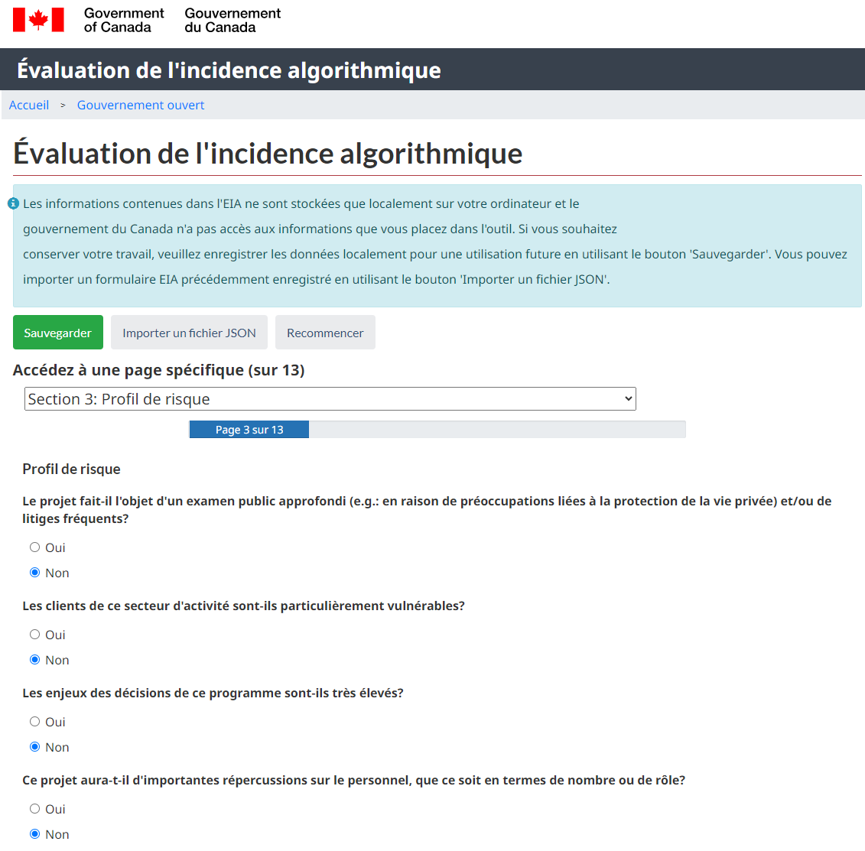
Évaluation de l’incidence algorithmique (EIA)
outil d'évaluation des risques obligatoire
questionnaire déterminant le niveau des incidences d'un système décisionnel automatisé
composé de 51 questions sur les risques et de 34 questions sur l'atténuation des risques
les cotes d'évaluation sont basées sur de nombreux facteurs, notamment la conception des systèmes, l'algorithme, le type de décision, les incidences et les données
développé sur la base des meilleures pratiques en consultation avec les parties prenantes internes et externes
développé de manière ouverte et mis à la disposition du public pour le partage et la réutilisation sous une licence ouverte.
https://www.canada.ca/fr/gouvernement/systeme/gouvernement-numerique/innovations-gouvernementales-numeriques/utilisation-responsable-ai/evaluation-incidence-algorithmique.html

Slide 7
Reviewing the Directive
The directive must be reviewed every 2 years to keep the instrument relevant and reflect the evolving technology and regulatory landscape.
1st review (2020-21)
2nd review (2021-22)
3rd review (2022-23)
4th review (2024-25)
Strengthen transparency and quality assurance
Update references to policy instruments
Clarify requirements
Author guidelines supporting interpretation of requirements
Expand scope
Strengthen transparency and quality assurance
Enable inclusive approaches
Improve coherence with other policies
Assess reasons for automation
Assess impacts on persons with disabilities
Clarify requirements
Underway summer 2024 to 2025
Support effective implementation
Strengthen client protections
Enhance assessment of impacts

Slide 8
Résultats escomptés du quatrième examen
La mise en œuvre des mises à jour proposées peut avoir pour effet ce qui suit :
Renforcer la protection des clients et des institutions fédérales;
Renforcer la conformité des ministères avec la directive;
Renforcer les engagements en matière de transparence et de responsabilité;
Clarifier et améliorer la compréhension des exigences et des questions relatives à l’EIA afin de s’aligner sur l’intention et l’interprétation dans la pratique;
Réduire les redondances et le désalignement dans l’ensemble des politiques du SCT.

Slide 9
Overview of key themes and issues
Three themes with 7 topics have been identified to address in the 4th review. Each theme has a goal and recommendations to achieve it.
Support effective implementation | Strengthen client protections | Enhance assessment of impacts
Monitor policy implementation Reduce the number of organizations excluded from directive Adopt internationally recognized definition of AI | Clarify obligations and enhance impact assessment of human rights Strengthen protections and assessment of impacts for persons with disabilities Identify banned uses | Clarify and enhance the AIA
In addition to the changes across 3 themes, additional changes are proposed to improve clarity, reduce redundancies and align with other policy instruments. All proposed changes to the Directive and AIA are available on our GCwiki page

Slide 10
Soutenir une mise en œuvre efficace
 | Surveiller la mise en œuvre des politiques | Organisations exclues | Définition de l’IA
But | Accroître et vérifier la conformité des ministères avec la directive afin de favoriser l’amélioration des résultats pour les clients, les institutions fédérales et la société canadienne. | Augmenter le nombre d’organisations visées par la directive afin d’étendre les protections et de réduire les risques pour les clients, les institutions fédérales et la société canadienne. | Aligner la définition de l’IA du GC sur une définition plus récente et internationalement reconnue, afin d’améliorer la cohérence et de faciliter la compréhension.
Recommandations | Ajouter une nouvelle exigence en matière de l’établissement de rapports pour les ministères qui doivent présenter au SCT un rapport signé par la personne au poste de sous-ministre adjoint (SMA) responsable, confirmant la conformité à la directive. Préciser le rôle du DPI du Canada en ce qui concerne le contrôle de la conformité. Ajouter la responsabilité pour le SCT de publier un résumé annuel des rapports de conformité (ci-dessus) sur le portail du gouvernement ouvert. Ajouter une exigence selon laquelle la personne au poste de SMA responsable doit approuver l’EIA complétée avant sa publication. | Supprimer le paragraphe 9.1.1 relatif aux organisations exclues, de sorte que la directive s’applique aux agents du Parlement. | Supprimer la définition de l’IA de l’annexe A de la directive Modifier la définition de l’IA dans l’annexe A de la Politique sur les services et le numérique pour l’aligner sur la définition de l’OCDE

Slide 11
Strengthen client protections
 | Human rights | Persons with disabilities | Bans
Goal | Clarify obligations and enhance impact assessment of human rights | Strengthen protections and assessment of impacts for persons with disabilities, raising awareness of the impacts of automated decision systems | Identify explicit limits or define circumstances in which automated systems pose an unacceptable risk
Recommendations | Modify the testing and monitoring requirements in the directive to more clearly reference human rights Add targeted questions to the AIA to strengthen the consideration of impacts to a broader range of people | Add a requirement to document system failures and take corrective actions Add new AIA questions to capture compliance with existing accessibility standards and broaden the consideration of impacts | Add a requirement in the Policy on Service and Digital to provide parameters for use Add a requirement and an appendix to the Directive on Service and Digital and prepare supporting guidance to state uses of AI considered unacceptable by the GC

Slide 12
6. Examples of unacceptable AI uses
To manipulate or deceive in a way that alters behaviour resulting in harm or impacts to individual autonomy and fundamental freedoms
Using deepfake technology that can spread misinformation, manipulate public opinion, and lead to increased polarization.
To score or classify people in a way that leads to unjustified censorship or surveillance or that impacts freedom of expression, privacy, and autonomy
Collecting social behaviour and inferred, predicted or observed personal characteristics over time to create a score that impacts individuals’ and groups’ ability to function in society.
Biometric categorization to infer personal information about individuals such as their race, political affiliation, religion, sexual orientation, gender identify and expression, and disability status
Using physical characteristics such as hair and eye colour to infer a person’s ethnicity.
Untargeted facial recognition scraping with the intent to create or expand databases
Taking publicly available images from the internet for identity verification
Real-time and remote biometric identification systems used in public spaces, with limited exceptions when the risk of harm is outweighed by the benefit
Using real-time facial recognition to identify individuals that are subject to a regulatory fine.
Emotion recognition
Relying on AI to infer emotions with the goal of determining risk, capabilities or skills or to make a decision without human oversight.
Determining the risk of a person or group committing an offence based solely on AI profiling or AI assessment of personality traits
Relying on the use of predictive policing techniques to forecast criminal activity.
Unacceptable use
Example of unacceptable use case

Slide 13
Améliorer l’évaluation des incidences
 | Modifications de l’EIA
But | Améliorer la clarté et l’exhaustivité de l’outil d’EIA
Recommandations | Ajouter des questions dans les sections de l’EIA où il y a des lacunes ou qui soutiennent d’autres domaines du 4ème examen Modifier et ajouter des questions pour répondre à la rétroaction et clarifier l’intention Modifications rédactionnelles
Toutes les modifications proposées sont disponibles ici

Slide 14
Tell us what you think
We are seeking your input on the recommendations and directive edits as part of the 4th review of the directive.
Please respond to the survey where you will be asked to:
confirm if the recommendations help to achieve the topic goals
share specific edits to the updated text of the directive and AIA
identify any concerns or gaps
provide input on the approach to the "bans" topic
We recommend that you refer to the following documents as you complete the survey:
Overview of the 4th review of the Directive on Automated Decision-Making
Text changes to the Directive
Text changes to the AIA tool
The survey will be open from November 19, 2024 to January 8, 2025

Slide 15
Prochaines étapes
Consulter les documents du 4ème examen et répondre au sondage d’ici au 8 janvier
Calendrier

Slide 16
Questions for discussion
Do the proposed updates appropriately address the goals for the 7 identified topics? Why or why not?
Are there any proposed changes to the Directive or AIA that are concerning?
Is there a theme or topic that is missing?
Questions à débattre
Est-ce que les mises à jour proposées répondent de manière appropriée aux buts fixés pour les sept sujets identifiés? Pourquoi ou pourquoi pas?
Y a-t-il des modifications proposées pour la Directive ou l’EIA qui sont préoccupantes?
Y a-t-il un thème ou un sujet qui manque?

Slide 17
Questions? Please reach out to the TBS Responsible Data and AI team Veuillez communiquer avec l’équipe du SCT chargée des données et de l’IA responsables (ai-ia@tbs-sct.gc.ca)

